Slide 1
SITUACIÓN VIH
Unidad del Programa de ITS/VIH
mayo 2023

Slide 2
CASCADA CONTINUO ATENCIÓN VIH AÑO 2022

Slide 3
CASCADA CONTINUO ATENCIÓN VIH AÑO 2022
2023 | Número personas | Metas 95% | Brecha para alcanzar el 95%
Estimadas | 22960
Diagnosticadas | 20019 | 21812 | 1793
Vinculadas | 18514
Retenidas | 15845
En Terapia Antirretroviral | 15074 | 20721 | 5647
Con Supresión Viral | 14046 | 19685 | 5639

Slide 4
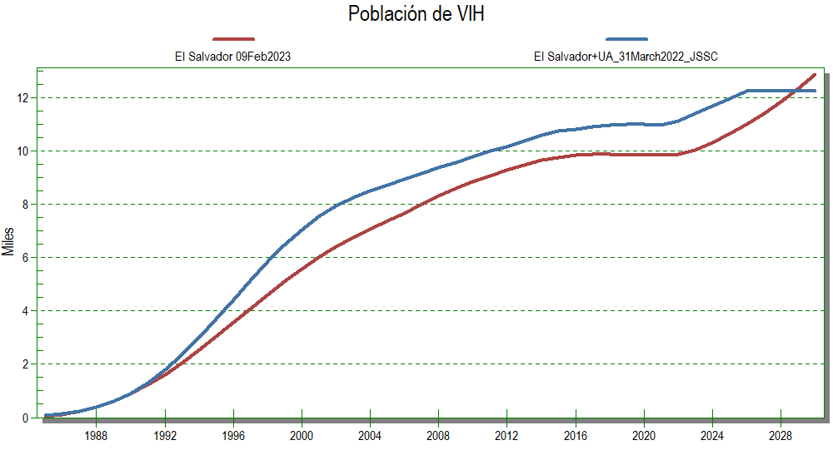
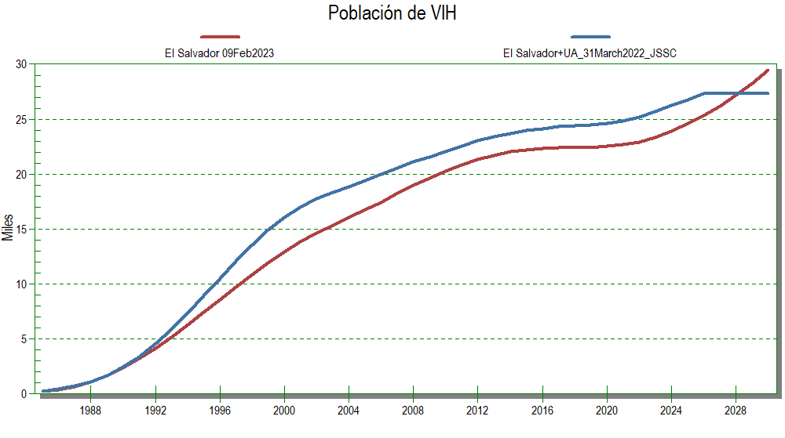
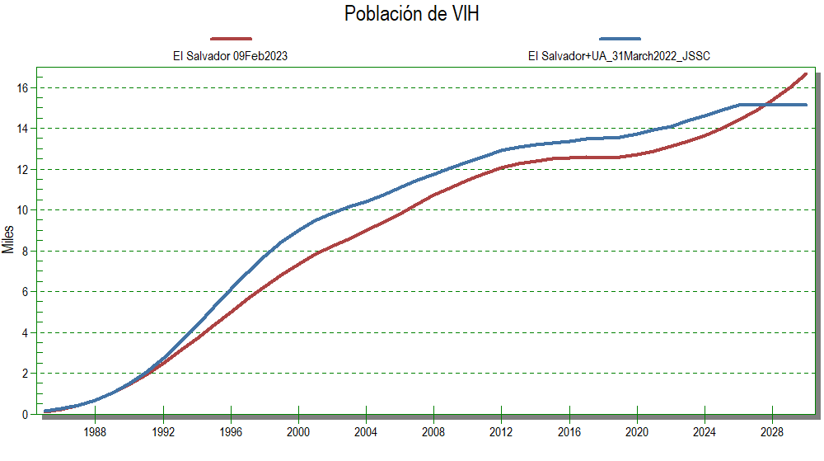
Comparación 2023 con el archivo 2022
COMPARACIÓN ESTIMACIONES AÑO 2021-2022
MUJERES
HOMBRES

Slide 5
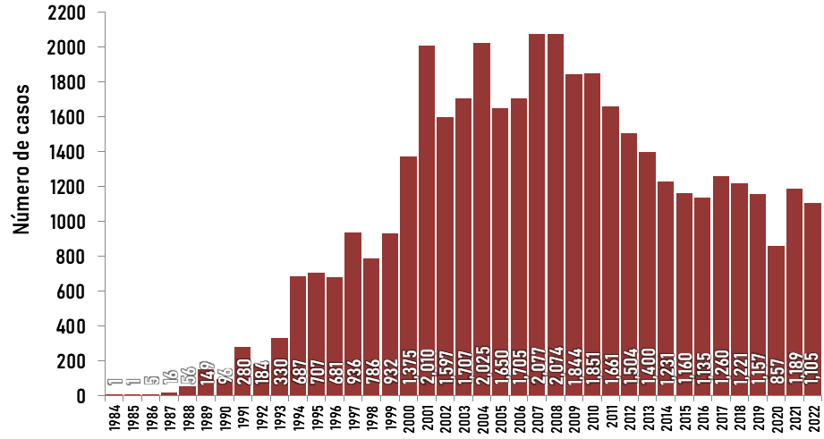
Figura 1. Notificación de casos de VIH, El Salvador, 1984 - 2022.
Fuente: Ministerio de Salud, Unidad del Programa de ITS/VIH, Sistema Único de Monitoreo y Evaluación y vigilancia Epidemiológica del VIH-Sida, 2023.

Slide 6
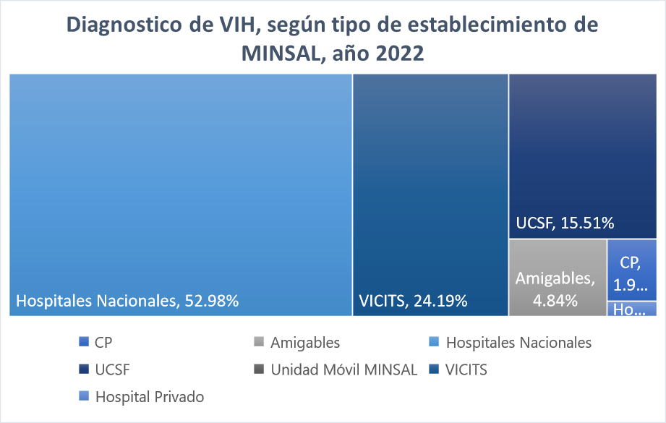
Figura 2. Identificación de casos según tipo de establecimientos que apoya el MINSAL, El Salvador, 2022.
Fuente: Ministerio de Salud, Unidad de Atención Integral a las ITS/VIH, Sistema Único de Monitoreo y Evaluación y vigilancia Epidemiológica del VIH-Sida, 2023.

Slide 7
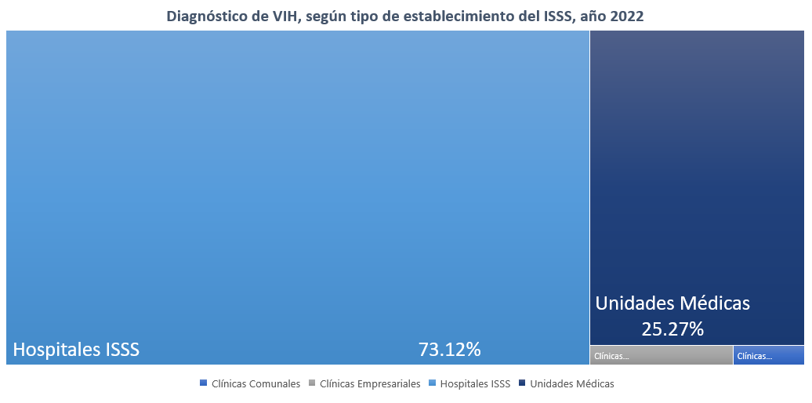
Figura 2. Identificación de casos según tipo de establecimientos del ISSS, El Salvador, 2022.
Fuente: Ministerio de Salud, Unidad de Atención Integral a las ITS/VIH, Sistema Único de Monitoreo y Evaluación y vigilancia Epidemiológica del VIH-Sida, 2023.

Slide 8
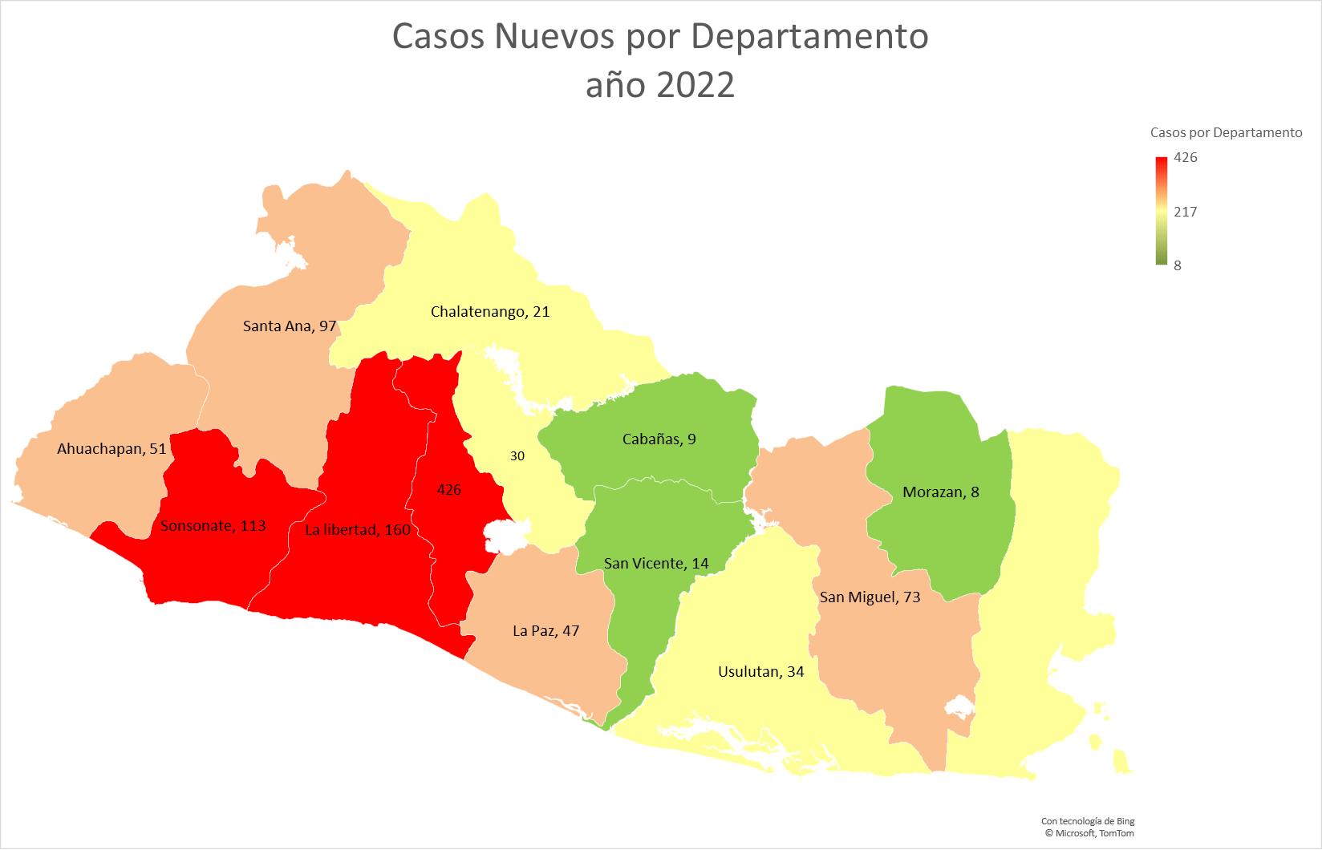
Mapa 1. Número de casos notificados por departamento, El Salvador, 2022.
Fuente: Ministerio de Salud, Unidad del Programa de ITS/VIH, Sistema Único de Monitoreo y Evaluación y vigilancia Epidemiológica del VIH-Sida, 2023.

Slide 9
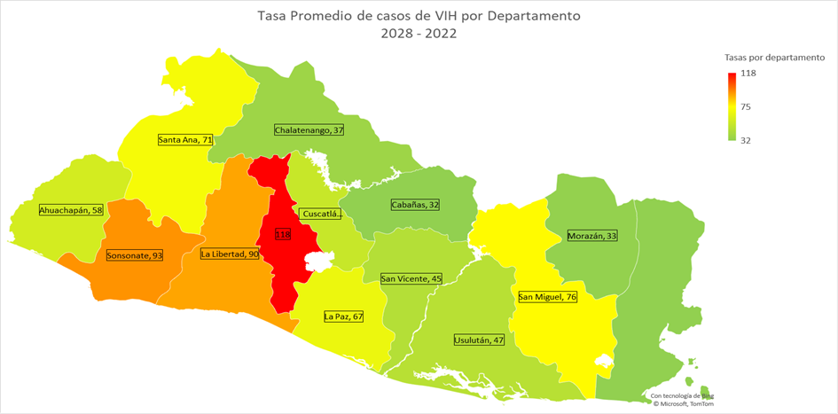
La Unión
17
Mapa 2. Tasa de notificación de casos de VIH por departamento, El Salvador, 2022.
Fuente: Ministerio de Salud, Unidad del Programa de ITS/VIH, Sistema Único de Monitoreo y Evaluación y vigilancia Epidemiológica del VIH-Sida, 2023.

Slide 10
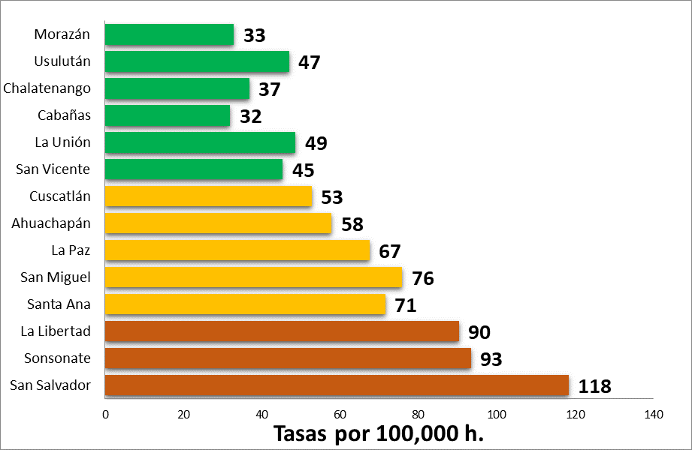
Figura 3. Tasa promedio de notificación de casos de VIH por departamento, El Salvador, 2018 – 2022.
Fuente: construido con datos del Ministerio de Salud, Unidad del Programa de ITS/VIH, Sistema Único de Monitoreo y Evaluación y vigilancia Epidemiológica del VIH-Sida, 2022 y Proyecciones y estimaciones de población, Dirección General de Estadísticas y Censos (DIGESTYC) 2023.

Slide 11
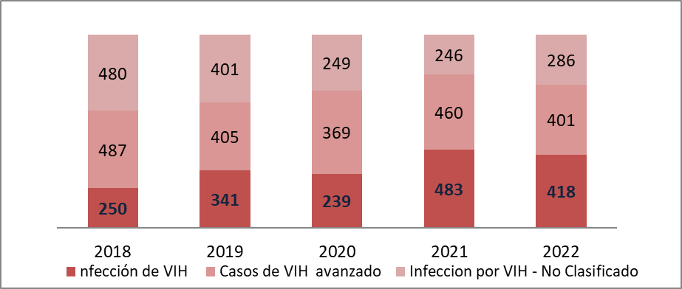
Figura 4. Fase de diagnóstico al momento de detección, El Salvador, 2018 – 2022.
Fuente: Ministerio de Salud, Unidad del Programa de ITS/VIH, Sistema Único de Monitoreo y Evaluación y vigilancia Epidemiológica del VIH-Sida, 2023.

Slide 12
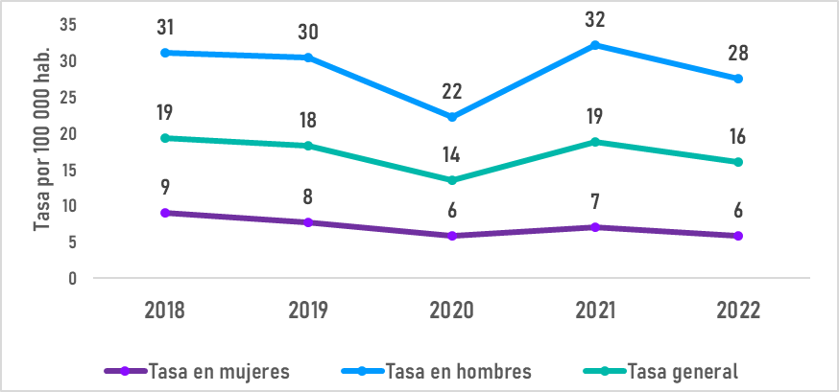
Figura 5. Tasas por 100 000 habitantes de casos VIH según sexo, El Salvador, 2018 – 2022.
Fuente: Ministerio de Salud, Unidad del Programa de ITS/VIH, Sistema Único de Monitoreo y Evaluación y vigilancia Epidemiológica del VIH-Sida, 2023.

Slide 13
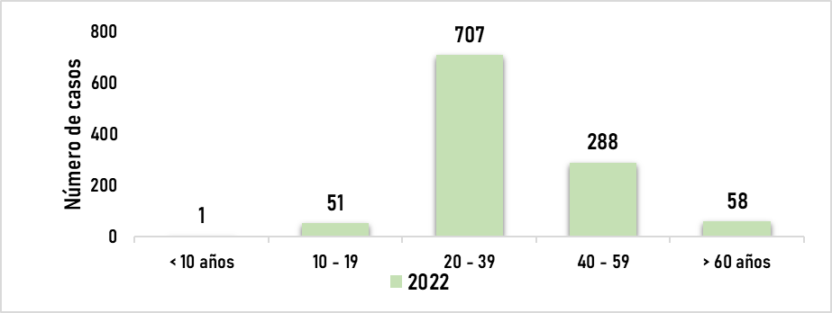
Figura 6. Casos VIH según grupos de edad, El Salvador, 2022.
Fuente: Ministerio de Salud, Unidad del Programa de ITS/VIH, Sistema Único de Monitoreo y Evaluación y vigilancia Epidemiológica del VIH-Sida, 2023

Slide 14
Cascada del continuo de la atención para embarazadas con VIH,
años 2013 a 2022 por pilares estimación, diagnóstico, tratamiento y carga viral suprimida
P1: Estimación
P2: Diagnóstico
P5: Tratamiento
P6: Carga viral suprimida
Fuente: Sistema Único de Monitoreo y Evaluación de la Vigilancia del VIH -SUMEVE. Ministerio de Salud- Unidad del Programa de ITS/VIH. Pilar 1 estimaciones de Spectrum

Slide 15
Embarazadas con VIH según su diagnóstico en Hospitales con Clínica de Atención Integral
en VIH, y porcentaje de embarazadas VIH conocidas en los año 2013-2021. El Salvador.
Línea de base
46%
54%
72%
69%
En acumulado del 2014 al 2021. *El 63% de embarazadas son conocidas y el 37% son nuevas.
71%
66%
65%
66%
Fuente: Sistema Único de Monitoreo y Evaluación de la Vigilancia del VIH -SUMEVE. Ministerio de Salud- Unidad del Programa de ITS/VIH
% de embarazadas conocidas por año.
Año 2013 hay 11 embarazadas que no se pudieron ubicar por falta de información.

